Slide 1
Дидактическая игра
«Чья мама?»
Автор: Ерошова Н.В.
Воспитатель ГБДОУ №114
Фрунзенского района
Санкт-Петербург 2013г.

Slide 2
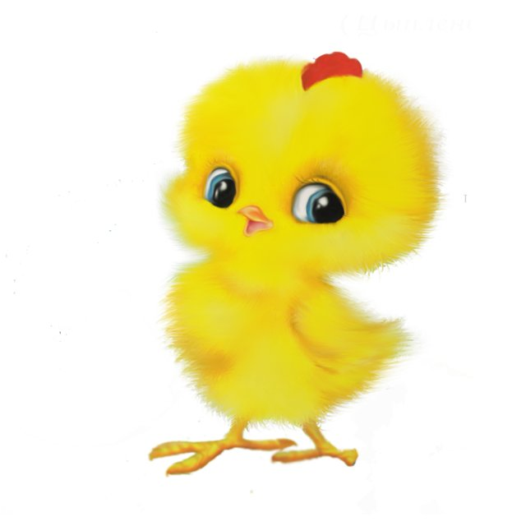

Slide 3
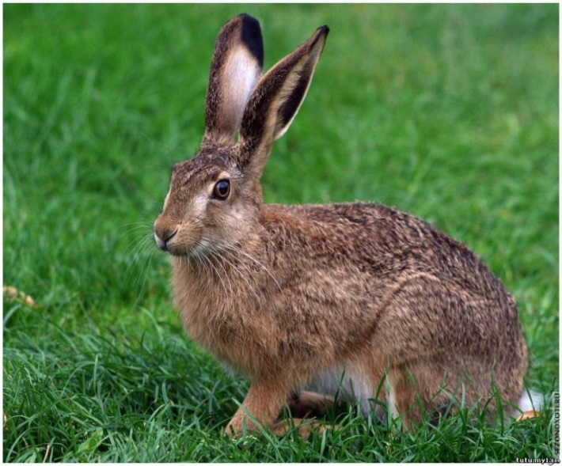

Slide 4
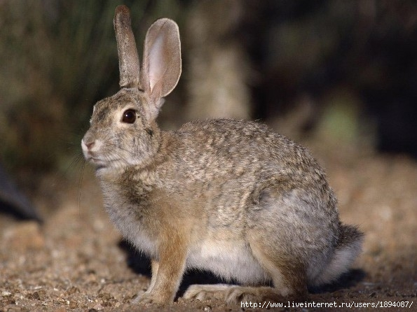

Slide 5
